Slide 2
ПОСТРОЕНИЕ РАЗРЕШАЮЩЕГО АЛГОРИТМА (АВТОМАТЫ)
q_{i} – состояние автомата, меняется на каждом шаге считывания, определяет возможность продолжения считывания слова с учетом текущего символа
Notes:
Разрешающие алгоритмы могут воплощаться в специализированных (программируемых) устройствах – автоматах. Устройство автомата (лента, читающая головка)
Простейший подход – считывание распознаваемого слова по буквам.

Slide 3
Конечные автоматы

Slide 4
Конечные автоматы
алфавит (конечный) – символы, которые считывает автомат (метки на дуге - символы, по которым осуществляется переход из одного состояния в другое
набор состояний (конечный) – вершины графа
переходы соответствуют ориентированным дугам на графе
Finite State Automata, Finite State Machines, FSA

Slide 5
Конечные автоматы

Slide 6
Конечные автоматы
Конечный распознаватель – распознает цепочки, содержащие нечетное число единиц
1101 – ок
101 – no
11111 – ok
1 – no
0 - ok

Slide 7
Конечные автоматы. Таблица переходов
алфавит
0 | 1
Чет
Нечет
чет
нечет
0
1
нечет
чет
состояния
переходы
Допустимое состояние???

Slide 8
ОПРЕДЕЛЕНИЕ КОНЕЧНОГО АВТОМАТА
Пятерка (Q, Σ, δ, q₀, F):
Q – конечное множество (состояния)
Σ – конечное множество (входной алфавит)
δ – отношение между Q x Σ и Q (правила)
q₀ – элемент из Q (начальное состояние)
F – подмножество Q (заключительные состояния)

Slide 9
Пример
Дано: алфавит {а, б, в ….}
Язык: маршальский (один из микронезийских языков) – не бывает слов с согласными кластерами (больше одной согласной)
правильные слова: неправильные слова:
kilikiti (cricket) cricket
kolosi (cross) hm
paiti (fight)
hapu (half)
siloti (story)
foka (?)
Задача:
Конечный автомат, распознающий заимствования без согласных кластеров

Slide 10
Конечные автоматы
Дано: алфавит {V, C, #}, # - конец слова
q0 - V - продолжим
q0 - C – продолжим, но!
вдруг следующая будет согласная
–> q1
правильные слова:
kilikiti (cricket)
kolosi (cross)
i
paiti
неправильные слова:
cricket
h
hm

Slide 11
ПРЕОБРАЗОВАНИЕ ДИАГРАММЫ В ПРАВИЛА РАБОТЫ АВТОМАТА (3)
q_{f}
q₀, к → q₁
q₁, у → q₂
…
Notes:
Теряется дополнительная информация о структуре слова, т.е. соответствует скорее грамматике на слайде 10, а не 9.

Slide 12
ПРЕОБРАЗОВАНИЕ ДИАГРАММЫ В ПРАВИЛА РАБОТЫ АВТОМАТА (4)
q₀, к → q₁
q₁, у → q₂
q₂, к → q₃
q₃, л → q₄
q₄, а → q_{f}
q₄, ы → q_{f}
q₄, е → q_{f}
q₄, у → q_{f}
q₄, о → q₅
q₅, й → q_{f}

Slide 13
КОНЕЧНЫЙ АВТОМАТ (пример)
Пятерка (Q, Σ, δ, q₀, F):
Q = {q₀, q₁ , q₂ , q₃ , q₄ , q₅ , q_{f}}
Σ = {а, е, й, к, л, о, у, ы}
δ – набор правил q₀, к → q₁ и т.д. (см. выше и ниже)
q₀
F = {q_{f}}

Slide 14
ТАБЛИЧНОЕ ПРЕДСТАВЛЕНИЕ КОНЕЧНОГО АВТОМАТА
q₀, к → q₁ q₁, у → q₂ q₂, к → q₃ q₃, л → q₄ q₄, а → q_{f} q₄, ы → q_{f} q₄, е → q_{f} q₄, у → q_{f} q₄, о → q₅ q₅, й → q_{f}
 | q₀ | q₁ | q₂ | q₃ | q₄ | q₅
а | - | - | - | - | q_{f} | -
е | - | - | - | - | q_{f} | -
й | - | - | - | - | - | q_{f}
к | q₁ | - | q₃ | - | - | -
л | - | - | - | q₄ | - | -
о | - | - | - | - | q₅ | -
у | - | q₂ | - | - | q_{f} | -
ы | - | - | - | - | q_{f} | -

Slide 15
Конечные преобразователи
Finite State Transducer (Конечные преобразователи)
Задачи:
порождать правильные цепочки
приписывать цепочкам правильные аннотации
проверять соответствия (правильные пары):
цепочка букв <-> аннотация
условная запись словоформы <-> поверхностная запись

Slide 16
КОНЕЧНЫЙ ПРЕОБРАЗОВАТЕЛЬ
a₁
a₂
у
к
о
л
#
#
#
читающая
головка устройства
направление движения обеих лент
q
i
b₁
b₂
Правила вида q_{i} a_{i} b_{i} → q_{j}
Распознавание (порождение) цепочек пар символов
Перекодирование (переход от записи на языке верхней ленты к записи на языке нижней ленты и наоборот)

Slide 17
КОНЕЧНЫЙ ПРЕОБРАЗОВАТЕЛЬ
M = (N, Σ, Δ, δ, q₀, F)
где
N - конечное множество всех состояний преобразова­теля;
Σ- конечный входной алфавит;
Δ - конечный выходной алфавит;
δ - множество функций переходов (отображение множества в множество конечных подмножеств множества );
q₀ - начальное состояние автомата ( );
F – множество заключительных состояний
Notes:
14 узлов
17 дуг
Существуют инструменты для создания и использования конечных автоматов преобразователей, соответствующих определенному лексическому и морфологическому материалу.
Например: Xerox Finite State Tools (пакет программ, основной компонент - xfst)

Slide 18
Преобразователи и отношения
Например, мы хотим перекодировать кириллицу в латиницу
Таблица соответствий:
A : A
Б : B
Г : G
Д : D
etc.
Пусть R = {<A, A>, <Б, B>, <Г, G>, <Д, D>, ..}
Т.е. R – это множество отношений: R ⊆ Cyrillic X Roman

Slide 19
Преобразователь: перевод кириллических символов в латиницу
initial =0; final = {0}
0–>A:A-> 0
0->Б:B-> 0
0->Г:G-> 0
0->Д:D-> 0
….
Transducers implement a mapping defined by a relation
R = {<A, A>, <Б, B>, <Г, G>, <Д, D>, ..}
These relations are called regular relations (since each side expresses a regular expression)

Slide 20
FSAs and FSTs
FSTs и FSA:
Q: конечный набор состояний
q0: начальное состояние
F: множество конечных состояний
δ: функция перехода
Различие: алфавит (∑) FST состоит из сложных символов (e.g., X:Y)
FSA: ∑ = конечный набор символов
FST: ∑ =конечный алфавит пар символов
Если у нас есть символ, которому соответствует идентичный символ X:X, пишут X

Slide 21
ФРАГМЕНТ АНГЛИЙСКОЙ ГЛАГОЛЬНОЙ СИСТЕМЫ: КОНЕЧНЫЙ ПРЕОБРАЗОВАТЕЛЬ
Inf: Ø
n
g
3PSg: s
Ø
i
s
i:a
n
g
Past:Ø
p
r
i:u
n
g
PP: Ø
Notes:
14 узлов
17 дуг
Существуют инструменты для создания и использования конечных автоматов преобразователей, соответствующих определенному лексическому и морфологическому материалу.
Например: Xerox Finite State Tools (пакет программ, основной компонент - xfst)

Slide 22
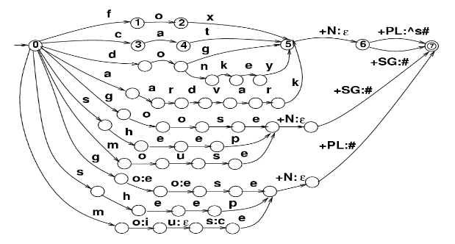
LEX-FST
Lets allow ε to pad the tape
Then, we won’t force both tapes to have same length
Also, let’s pretend we’re generating
Morpheme Boundary
c | a | t | +N | +PL
c | a | t | ^ | s | #
Word-Final Boundary
Lexical Tape
g | o | o | s | e | +N | +PL
g | e | e | s | e | #
Intermediate Tape
f | o | x | +N | +PL
f | o | x | ^ | S | #

Slide 23
Some English Spelling Rules
Consonant doubling | Beg / Begging / Begged
E deletion | Make / Making
E insertion | Watch / Watches
Y replacement | Try / Tries
K Insertion | Panic / Panicked

Slide 24
FST for the E-insertion Rule
^:ε
other
q5
other
z, s, x
#
z, s, x
z, s, x
s
^:ε
q0
q1
^:ε
q2
ε:e
q3
s
q4
z, x
#, other
#, other
#
Пример из учебника
Words and transducers http://people.mokk.bme.hu/~kornai/termeszetes/3.pdf Jurafsky D., James H. Speech and language processing an introduction to natural language processing, computational linguistics, and speech. – 2009.

Slide 25
E-insertion FST
Пример из учебника
Words and transducers http://people.mokk.bme.hu/~kornai/termeszetes/3.pdf Jurafsky D., James H. Speech and language processing an introduction to natural language processing, computational linguistics, and speech. – 2009.

Slide 26
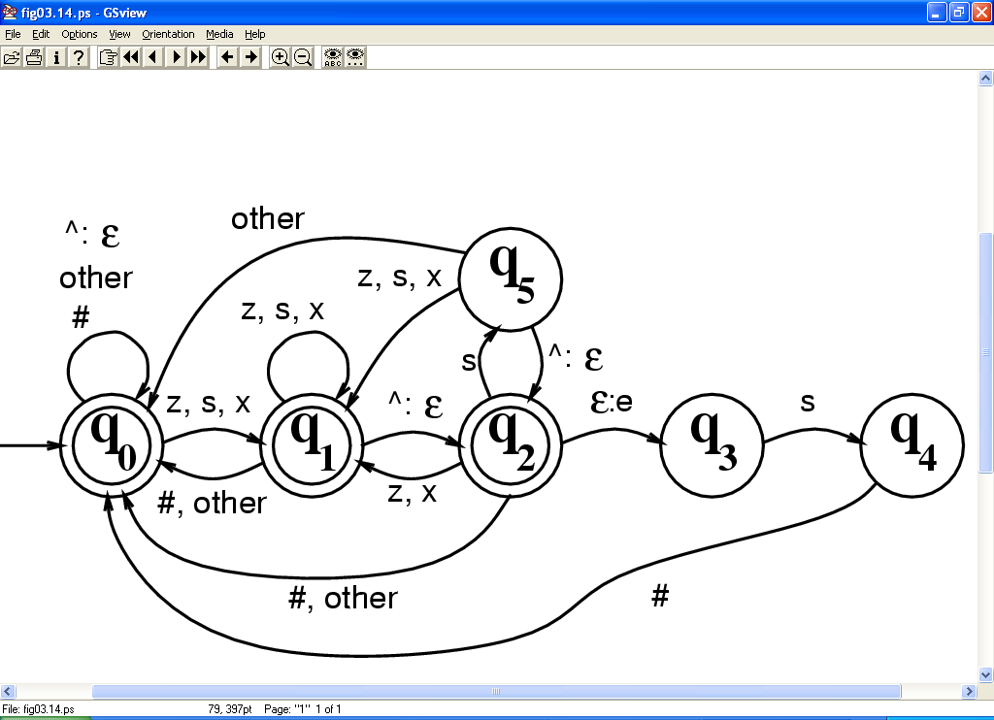
E-insertion FST
f | o | x | ^ | s | #
f | o | x | e | s | #
Intermediate Tape
Surface Tape
Trace:
generating foxes# from fox^s#:
q0-f->q0-o->q0-x->q1-^:ε->q2-ε:e->q3-s->q4-#->q0
generating foxs# from fox^s#:
q0-f->q0-o->q0-x->q1-^:ε->q2-s->q5-#->FAIL
generating salt# from salt#:
q0-s->q1-a->q0-l->q0-t>q0-#->q0
parsing assess#:
q0-a->q0-s->q1-s->q1-^:ε->q2-ε:e->q3-s->q4-s->FAIL
q0-a->q0-s->q1-s->q1-e->q0-s->q1-s->q1-#->q0
http://people.mokk.bme.hu/~kornai/termeszetes/3.pdf Jurafsky D., James H. Speech and language processing an introduction to natural language processing, computational linguistics, and

Slide 27
Формальные модели. Конечные преобразователи. Композиция
http://people.mokk.bme.hu/~kornai/termeszetes/3.pdf Jurafsky D., James H. Speech and language processing an introduction to natural language processing, computational linguistics, and

Slide 28
FST Общая схема морфологического анализа
Два уровня морфологических преобразований

Slide 29
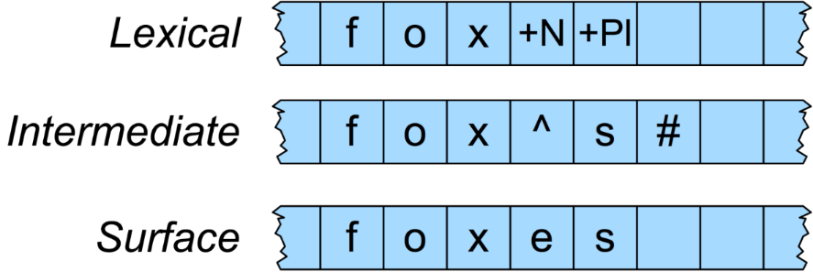
Multi-Level Tape Machines
^ marks a morpheme boundary
# marks a word boundary
Один преобразователь для соответствия словарного уровня промежуточному
Второй – соответствия промежуточного (морфонологического) уровня поверхностному (орфографическому)

Slide 30
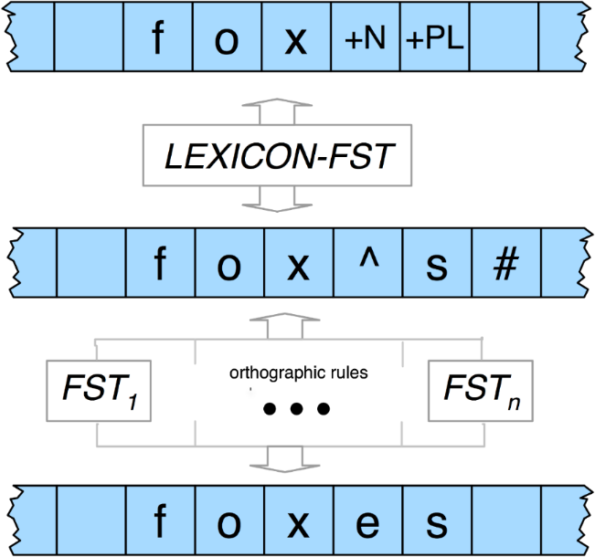
Overall Scheme

